Slide 1

PDA - BRAZIL 06/06/2025

Slide 2
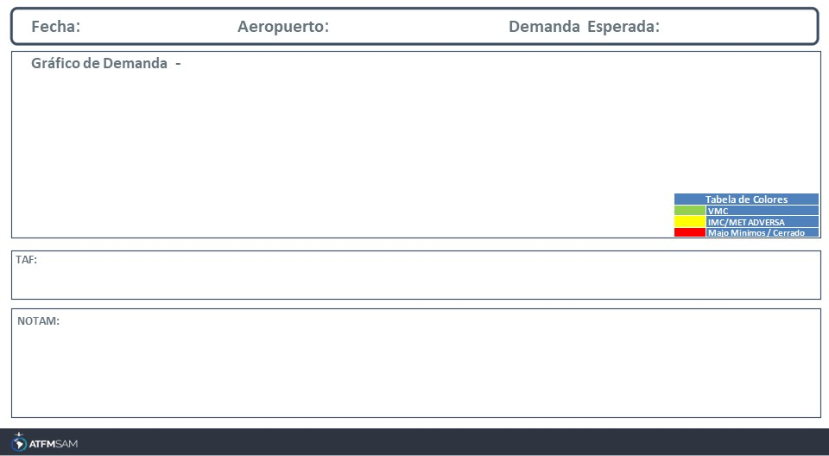
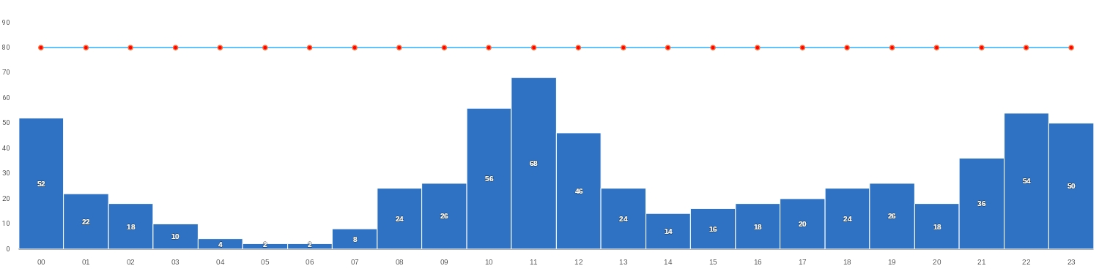
06/06/2025
SBBR
BAJA
Mañana | Tarde | Noche
TAF SBBR 050800Z 0512/0612 10007KT 9999 SCT013 TX28/0518Z TN16/0609Z BECMG 0513/0515 07008KT SCT025 BECMG 0519/0521 10005KT CAVOK BECMG 0600/0602 08004KT BECMG 0603/0605 05004KT SCT040 BECMG 0606/0608 00000KT BECMG 0609/0611 07002KT CAVOK RMK PHG

Slide 3
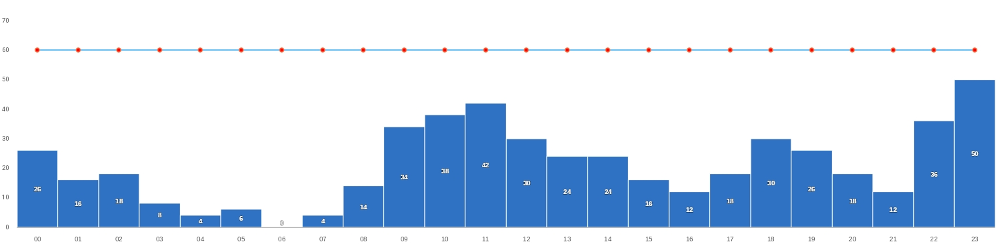
06/06/2025
SBGL
BAJA
Mañana | Tarde | Noche
TAF SBGL 050820Z 0512/0618 02006KT 9999 FEW025 TX31/0517Z TN22/0608Z BECMG 0519/0521 10008KT FEW035 BECMG 0523/0601 33005KT CAVOK BECMG 0605/0607 23012KT 9999 SCT035 BECMG 0610/0612 26012KT 8000 SCT015 BKN030 BECMG 0616/0618 26015KT DZ BKN017 FEW030TCU RMK PGB

Slide 4
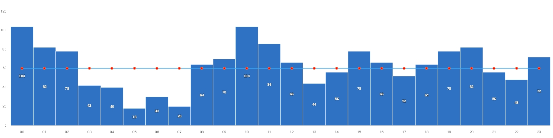
06/06/2025
SBGR
BAJA
Mañana | Tarde | Noche
TAF SBGR 050900Z 0512/0618 03005KT CAVOK TX27/0517Z TN17/0609Z BECMG 0512/0514 33010KT FEW040 BECMG 0517/0520 SCT040 FEW045TCU PROB30 TEMPO 0521/0524 8000 SHRA SCT030 FEW045TCU BECMG 0601/0603 09005KT 8000 RA BKN016 TEMPO 0609/0614 15005KT 4000 TSRA BR BKN016 FEW030CB PROB30 0615/0618 18005KT RA BKN020 FEW030TCU RMK PGH

Slide 5
06/06/2025
SBBR
BAJA
Mañana | Tarde | Noche
TAF SBBR 050800Z 0512/0612 10007KT 9999 SCT013 TX28/0518Z TN16/0609Z BECMG 0513/0515 07008KT SCT025 BECMG 0519/0521 10005KT CAVOK BECMG 0600/0602 08004KT BECMG 0603/0605 05004KT SCT040 BECMG 0606/0608 00000KT BECMG 0609/0611 07002KT CAVOK RMK PHG

Slide 6
06/06/2025
SBGL
BAJA
Mañana | Tarde | Noche
TAF SBGL 050820Z 0512/0618 02006KT 9999 FEW025 TX31/0517Z TN22/0608Z BECMG 0519/0521 10008KT FEW035 BECMG 0523/0601 33005KT CAVOK BECMG 0605/0607 23012KT 9999 SCT035 BECMG 0610/0612 26012KT 8000 SCT015 BKN030 BECMG 0616/0618 26015KT DZ BKN017 FEW030TCU RMK PGB

Slide 7
06/06/2025
SBGR
BAJA
Mañana | Tarde | Noche
TAF SBGR 050900Z 0512/0618 03005KT CAVOK TX27/0517Z TN17/0609Z BECMG 0512/0514 33010KT FEW040 BECMG 0517/0520 SCT040 FEW045TCU PROB30 TEMPO 0521/0524 8000 SHRA SCT030 FEW045TCU BECMG 0601/0603 09005KT 8000 RA BKN016 TEMPO 0609/0614 15005KT 4000 TSRA BR BKN016 FEW030CB PROB30 0615/0618 18005KT RA BKN020 FEW030TCU RMK PGH

Slide 8
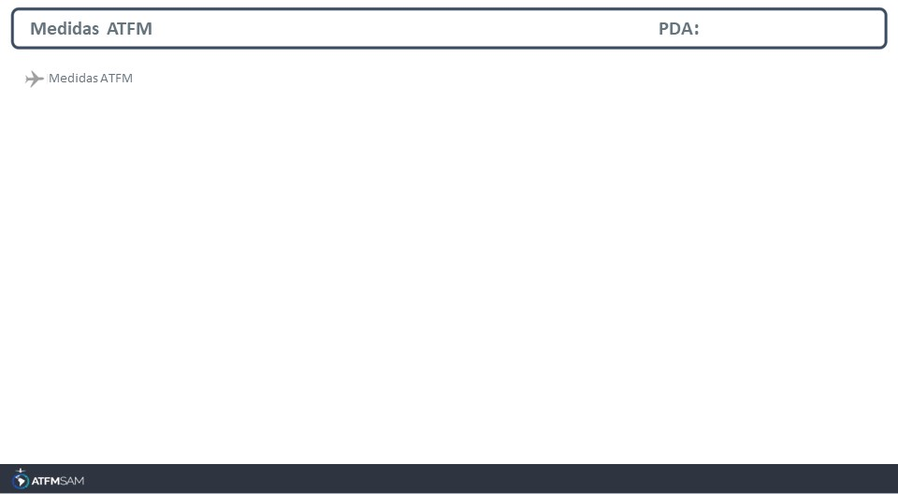
STATE | ORIGIN | DESTINY | ER | START | MEASURE | REASON

Slide 9
